Slide 1
Урок-игра
7 класс
Знаете ли вы геометрию?
Подготовила учитель математики ГБОУ СОШ № 476
Фомина Ирина Львовна

Slide 2
Введение
Цель урока:
Форма проведения:
Проверить усвоение темы «Начальные геометрические сведения и треугольники»
Групповая. Класс делится на команды.

Slide 3
Задание 1: разминка.
Геометрия. Что означает это слово?
Какое великое творение лежит в основе всех современных учебников геометрии?
Назовите прибор для измерения углов на местности.
Инструмент для наиболее точного измерения диаметров различных трубок.
Один из углов при основании равнобедренного равен 38˚. Остроугольным или тупоугольным является этот треугольник?
Высоты данного треугольника не пересекаются. О каком треугольнике идет речь?
Что больше периметр квадрата со стороной 2см или его площадь?

Slide 4
Получение баллов
Вопросы задаются всем командам одновременно.
Отвечает та команда, которая первой поднимает руку.
Каждый правильный ответ - 1 балл.

Slide 5
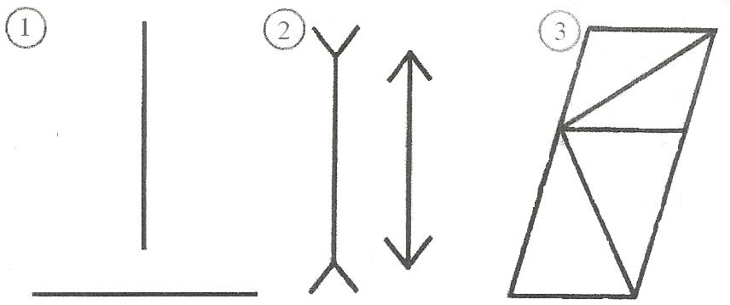
Задание 2: не верь глазам своим. Сравните отрезки.

Slide 6
Получение баллов
Каждая команда получает чертеж.
За верное сравнение команда получает 1 балл.

Slide 7
Задание 3: знаете ли вы геометрические фигуры?
Запишите, как можно больше известных вам геометрических фигур.

Slide 8
Получение баллов
Побеждает та команда, у которой наибольшее количество названий, которых нет в списках других команд.
За каждое такое название 1 балл.

Slide 9
Задание 4: верны ли высказывания?
Вертикальные углы равны.
2) Если две стороны и угол между ними одного треугольника равны двум сторонам и углу между ними другого треугольника, то такие треугольники равны.
3) Высота равнобедренного треугольника является его медианой.
4) Если сторона и два угла одного треугольника одного треугольника соответственно равны стороне и двум углам другого треугольника, то такие треугольники равны.
5) Медиана равнобедренного треугольника, проведенная к основанию, является биссектрисой.
6) Если сумма двух углов равна 180˚, то эти углы смежные.
7) Если луч исходит из вершины угла и делит этот угол на два равных угла, то луч- биссектриса этого угла.

Slide 10
Получение баллов
Листы с написанными утверждениями выдаются каждой команде.
Время на обдумывание 3 минуты.
Каждый верный ответ 1 балл.

Slide 11
Задание 5: геометрические построения.
В тупоугольном треугольнике MNP, где М - тупой угол, провести высоту из вершины N.
Проведите прямую m так, чтобы она пересекала все стороны треугольника ABC.
Начертите угол КOD=120˚. Проведите два луча, чтобы они разделили угол на три равных угла.
Начертите треугольник, все высоты которого пересекаются во одной вершине.
М
N
P

Slide 12
Получение баллов
Время выполнения 10 минут.
Каждое задание оценивается в 1 балл

Slide 13
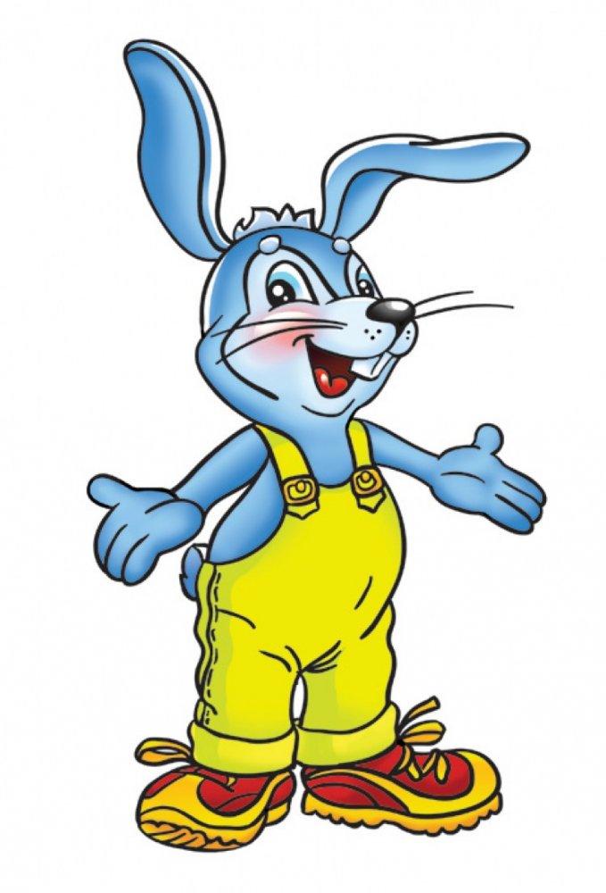
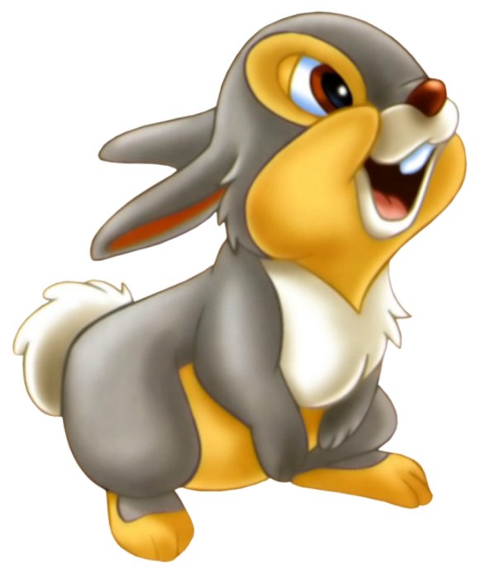
Задание 6: нарисовать на доске, используя только геометрические фигуры веселого зайчика.

Slide 14
Получение баллов
Время выполнения задания 5 минут.
Оценка задания по пятибалльной системе.

Slide 15
Список литературы:
Нагибин Ф.Ф., Канин Е.С. Математическая шкатулка: Пособие для учащихся 4-8 кл. сред. шк. – 5-е изд. М.: Просвещение, 1988. -160 с.: ил.
Шустеф Ф.М. Материал для
внеклассной работы по математике
Минск, «Нар. асвета», 1968 208 с. с
илл. 60 000 экз. 42 к.

